Slide 1
ФОРМУВАННЯ ТА АНАЛІЗ ВИМОГ ДО ІНФОРМАЦІЙНИХ СИСТЕМ
ПРОЕКТУВАННЯ ІНФОРМАЦІЙНИХ СИСТЕМ
ЛЕКЦІЯ №3

Slide 2
ПОЧАТОК ПРОЕКТУ ПО РОЗРОБЦІ ІС
ЯК ВИНИКАЄ ІДЕЯ ПОЧАТИ РОЗРОБКУ ІС?
  ТОДІ КОЛИ ВИНИКАЄ ВИРОБНИЧА (БІЗНЕС) НЕОБХІДНІСТЬ В ІС (НОВІЙ ЧИ ОНОВЛЕННЮ ІСНУЮЧОЇ)
  КОЛИ НОВІ ТЕХНОЛОГІЇ МОЖУТЬ ДАТИ ПРИБУТОК
ЯКЩО ПРИСУТНЯ ГОСТРА ВИРОБНИЧА НЕОБХІДНІСТЬ :
  З’ЯВЛЯЄТЬСЯ ОСОБА (ГРУПА), ЯКА ЗАЦІКАВЛЕНА В УСПІХУ ПРОЕКТУ ПО РОЗРОБЦІ ІС І БУДЕ ПРИЙМАТИ УЧАСТЬ У ВСІХ СТАДІЯ ЖЦ
  ФОРМУЮТЬСЯ ВИМОГИ ВИСОКОГО РІВНЯ ДО ІС (ПРИЧИНИ РОЗРОБКИ ТА ПЕРЕВАГИ ВІД РОЗРОБКИ, МОЖЛИВОСТІ ІС)
  ВИЗНАЧАЄТЬСЯ МАТЕРІАЛЬНА ТА НЕМАТЕРІАЛЬНА КОРИСТЬ ВІД РЕАЛІЗАЦІЇ ПРОЕКТУ
НА ОСНОВІ ЦИХ ДАНИХ СТВОРЮЄТЬСЯ ДОКУМЕНТ – ВИМОГА НА СИСТЕМУ
Проектування ІС Романюк А.Б.

Slide 3
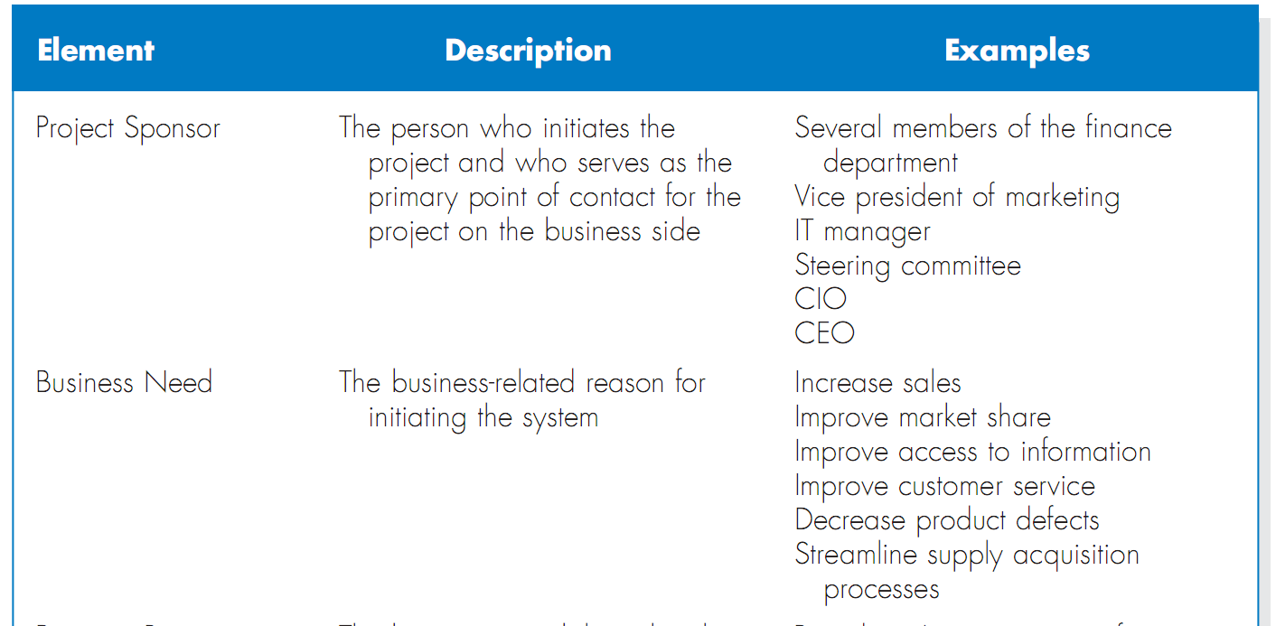
ВИМОГА НА СИСТЕМУ
Проектування ІС Романюк А.Б.

Slide 4
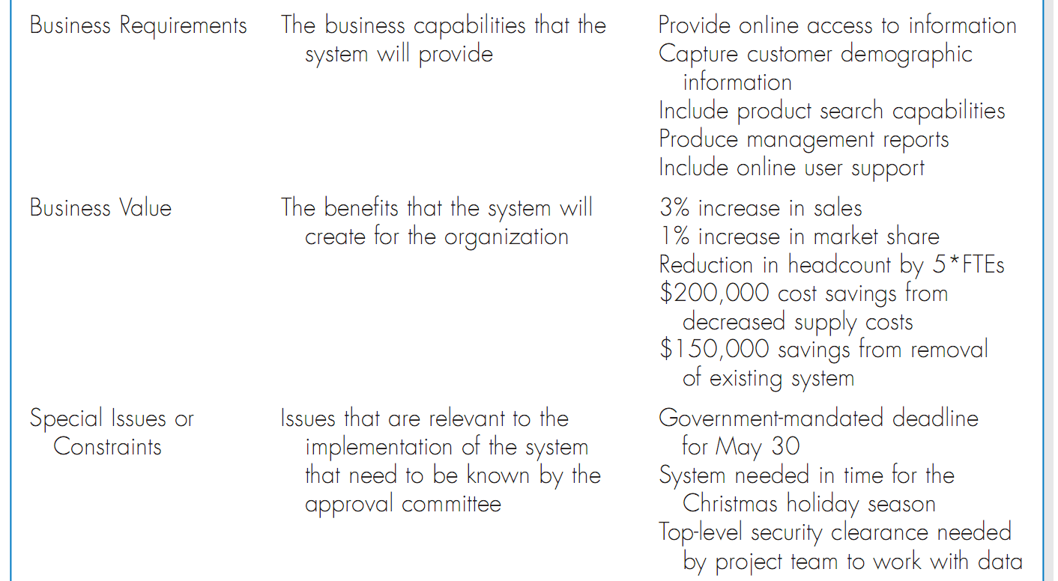
ВИМОГА НА СИСТЕМУ
Проектування ІС Романюк А.Б.

Slide 5
АНАЛІЗ МОЖЛИВОСТІ (ДОЦІЛЬНОСТІ) РЕАЛІЗУВАТИ ПРОЕКТ (АНАЛІЗ РИЗИКІВ)
ДЛЯ ПРИЙНЯТТЯ РІШЕННЯ ПРО ПОЧАТОК ПРОЕКТУ ПОТРІБНО ЗДІЙСНИТИ АНАЛІЗ РИЗИКІВ, ЯКІ МОЖУТЬ ВИНИКАТИ ПРИ ЙОГО РЕАЛІЗАЦІЇ
ТЕХНІЧНА МОЖЛИВІСТЬ
ЕКОНОМІЧНА МОЖЛИВІСЬ
ОРГАНІЗАЦІЙНА МОЖЛИВІСТЬ
Проектування ІС Романюк А.Б.

Slide 6
ЧИ МОЖЕМО МИ ЦЕ ЗРОБИТИ?
ТЕХНІЧНА МОЖЛИВІСТЬ
ОБІЗНАНІСТЬ З ПРОБЛЕМНОЮ ОБЛАСТЮ
  МЕНША ОБІЗНАНІСТЬ - БІЛЬШІ РИЗИКИ
ОБІЗНАНІСТЬ З ТЕХНОЛОГІЯМИ
    МЕНША ОБІЗНАНІСТЬ - БІЛЬШІ РИЗИКИ
РОЗМІР ПРОЕКТУ (кількість людей, час, властивості системи )
  БІЛЬШИЙ ПРОЕКТ - БІЛЬШІ РИЗИКИ
СУМІСНІСТЬ
  ЧИМ БІЛЬША СКЛАДНІСТЬ ІНТЕГРАЦІЇ СИСТЕМИ У/З ІСНУЮЧІ СИСТЕМИ ЧИ ТЕХНОЛОГІЇ ТИМ БІЛЬШІ РИЗИКИ
Проектування ІС Романюк А.Б.

Slide 7
ЧИ ПОТРІБНО НАМ ЦЕ РОБИТИ
ЕКОНОМІЧНА ДОЦІЛЬНІСТЬ
ВИТРАТИ НА РОЗРОБКУ
ВИТРАТИ НА ЕКСПЛУАТАЦІЮ
КОРИСТЬ (ЗМЕНШЕННЯ ВИДАТКІВ/ЗБІЛЬШЕННЯ ПРИБУТКІВ)
НЕМАТЕРІАЛЬНІ ВИДАТКИ ТА ПРИБУТКИ
Проектування ІС Романюк А.Б.

Slide 8
ЧИ БУДУТЬ ЦИМ КОРИСТУВАТИСЯ?
ОРГАНІЗАЦІЙНІ МОЖЛИВОСТІ
ЧИ ПРОЕКТ ПОВ’ЯЗАНИЙ З БІЗНЕСОМ (ВИРОБНИЦТВОМ) СТРАТЕГІЧНО
ГРУПИ ЗАЦІКАВЛЕНИХ ОСІБ
  ЛІДЕРИ
  МЕНЕДЖМЕНТ
  КОРИСТУВАЧІ
  СТОРОННІ КОРИСТУВАЧІ
Проектування ІС Романюк А.Б.

Slide 9
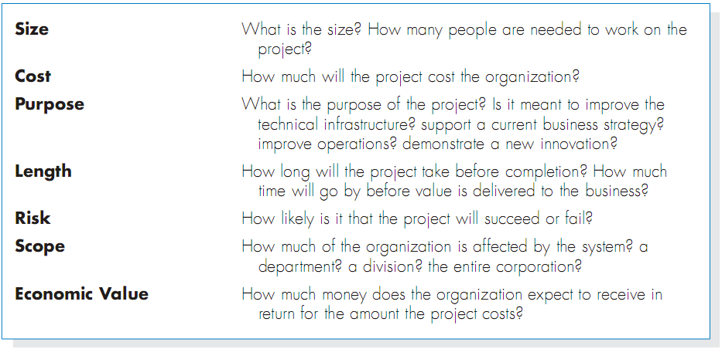
ВИБІР ПРОЕКТУ
Проектування ІС Романюк А.Б.

Slide 10
ЯК ПЕРЕЙТИ ВІД БІЗНЕС-ПРОЦЕСІВ ДО КОНЦЕПЦІЇ РІШЕННЯ
ІС ЦЕ БІЗНЕС РІШЕННЯ
МЕТОЮ ПЛАНУВАННЯ СИСТЕМИ Є УЗГОДЖЕННЯ БІЗНЕС-СТРАТЕГІЇ ТА ІНФОРМАЦІЙНИХ ТЕХНОЛОГІЙ І ЦЕ Є ЧАСТИНОЮ ПРОЦЕСІВ РОЗРОБКИ ІС
ДЛЯУЗГОДЖЕННЯ З БІЗНЕС СТРАТЕГІЄЮ НЕОБХІДНО МОДЕЛЮВАННЯ І ВИЗНАЧЕННЯ КОНЦЕПЦІЇ СИСТЕМИ І ЦЕ ОБОВ’ЯЗКОВИЙ ЕЛЕМЕНТ АНАЛІЗУ ВИМОГ І РОЗРОБКИ ПЗ.
МОВА BPMN ПРЕЗНАЧЕНА ДЛЯ МОДЕЛЮВАННЯ БІЗНЕС ПРОЦЕСІВ, ЯКІ Є ДІЯЛЬНІСТЮ, ЯКА НАПРАВЛЕНА НА ПРОДУКУВАННЯ ЦІННОСТЕЙ, ЯКІ НЕОБХІДНІ ПІДПРИЄМСТВА АБО ІНШИХ УЧАСНИКІВ ПРОЕКТА.
Проектування ІС Романюк А.Б.

Slide 11
МОДЕЛЮВАННЯ ІЄРАРХІЇ ПРОЦЕСІВ
ДИАГРАМИ ІЄРАРХІЇ ПРОЦЕСІВ (process hierarchy diagram) ВИЗНАЧАЮТЬ СТРУКТУРУ МОДЕЛІ БІЗНЕС ПРОЦЕСА. ДЕМОНСТРУЮТЬ ІЄРАРХІЧНУ СТРУКТУРУ ПРОЦЕСІВ ЧЕРЕЗ ЇХ ДЕКОМПОЗИЦІЮ НА ПІДПРОЦЕСИ
ПРИКЛАД. ІС ДЛЯ ПІДПРИЄМСТВА, ЯКЕ ПРОВОДИТЬ МАРКЕТИНГОВІ ДОСЛІДЖЕННЯ . ЗБИРАЄ ДАНІ ПРО ЕФЕКТИВНІСТЬ РЕКЛАМИ (телеканали, радіостанції, газети і журнали, рекламні агенти, Інтернет). ЗІБРАНІ ДАНІ АНАЛІЗУЮТЬСЯ З МЕТОЮ ОЦІНКИ ЕФЕКТИВНОСТІ ВИТРАТ НА РЕКЛАМУ. ІС ПОВИННА ОЦІНЮВАТИ ЕФЕКТИВНІСТЬ РЕКЛАМНОГО БЮДЖЕТУ
Проектування ІС Романюк А.Б.

Slide 12
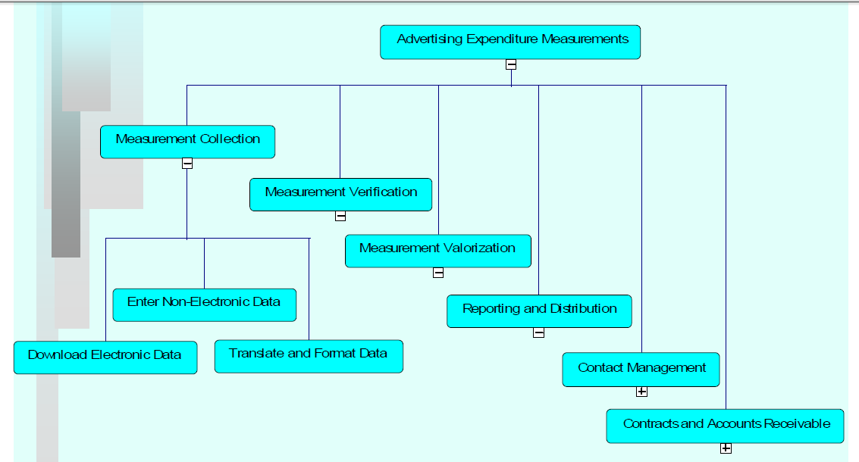
МОДЕЛЬ ІЄРАРХІЇ ПРОЦЕСІВ В СИСТЕМІ ОЦІНКИ ВИТРАТ НА РЕКЛАМУ
Проектування ІС Романюк А.Б.

Slide 13
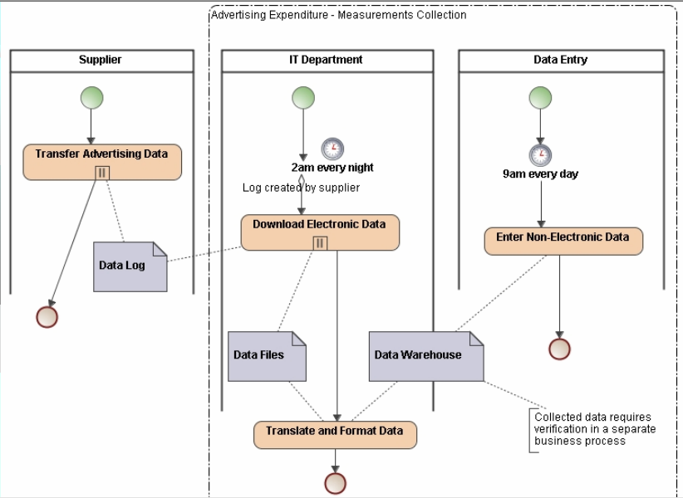
МОДЕЛЮВАННЯ БІЗНЕС-ПРОЦЕСІВ
Проектування ІС Романюк А.Б.

Slide 14
ПОШУК КОНЦЕПЦІЇ РІШЕННЯ
ПРОЦЕС ПОБУДОВИ КОНЦЕПЦІЇ СИСТЕМИ ПОЛЯГАЄ У ВСТАНОВЛЕННІ ЕФЕКТИВНИХ ЗВ’ЯЗКІВ МІЖ БІЗНЕС ПРОЦЕСАМИ І ІНФОРМАЦІЙНИМИ ПРОЦЕСАМИ І ПЕРЕДБАЧАЄ ВИКОНАННЯ ТРЬОХ СТАДІЙ
ДОСЛІДЖЕННЯ БІЗНЕС-МОЖЛИВОСТЕЙ (business capability exploration) , - СПОСОБІВ, ЯКИМ ІТ ДОЗВОЛЯЮТЬ ДОСЯГНУТИ КОНКРЕТНИХ РЕЗУЛЬТАТІВ. ОПИСУЮТЬСЯ ПРЕЦЕДЕНТИ МОЖЛИВОСТЕЙ (capability cases) — ІДЕЇ НА ОСНОВІ ЯКИХ РОЗРОБЛЯЮТЬСЯ БІЗНЕС-ПРЕЦЕДЕНТИ ДЛЯ КОЖНОЇ МОЖЛИВОСТІ
ВИЗНАЧЕННЯ КОНЦЕПТУАЛЬНИХ МОЖЛИВОСТЕЙ (solution capability envisioning) . МЕТА — РОЗРОБКА ПРЕЦЕДЕНТІВ МОЖЛИВОСТЕЙ, ЯКІ Є ЧАСТИНОЮ КОНЦЕПЦІЇ РІШЕННЯ (solution concept). РЕЗУЛЬТАТ – СЦЕНАРІЙ РОБОТИ МАЙБУТНЬОЇ СИСТЕМИ.
ПРОЕКТУВАННЯ МОЖЛИВОСТЕЙ СИСТЕМИ (software capability design). ЗДІЙСНЮЄТЬСЯ ВИБІР ТЕХНОЛОГІЙ РЕАЛІЗАЦІ, РОЗРОБКА МАНДАТНОЇ АРХІТЕКТУРИ СИСТЕМИ (capability architecture), УТОЧНЕННЯ БІЗНЕС-ПРЕЦЕДЕНТІВ, ПЛПНУВАННЯ ПРОЕКТА ТА ОЦІНКА РИЗИКІВ
Проектування ІС Романюк А.Б.

Slide 15
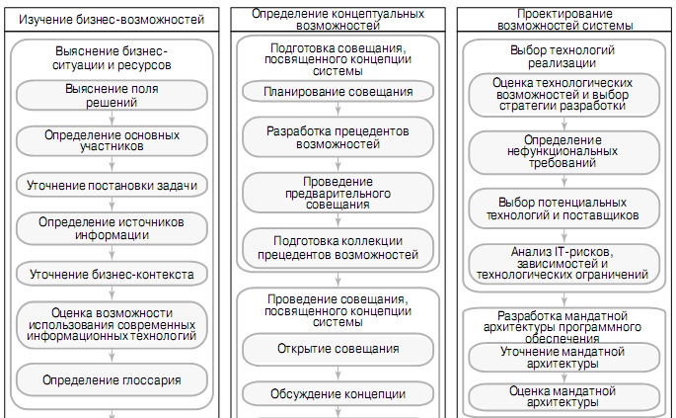
ПРОЦЕС ПОШУКУ КОНЦЕПЦІЇ РІШЕННЯ
Проектування ІС Романюк А.Б.

Slide 16
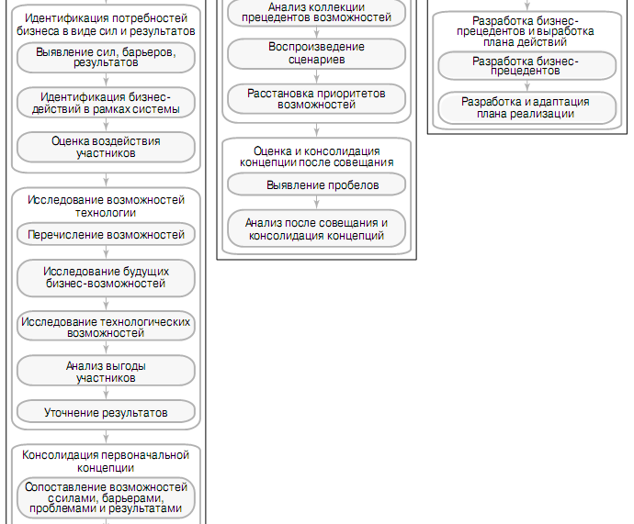
ПРОЦЕС ПОШУКУ КОНЦЕПЦІЇ РІШЕННЯ
Проектування ІС Романюк А.Б.

Slide 17
СТРАТЕГІЇ РЕАЛІЗАЦІЇ
(implementation strategies)
РОЗРОБКА ПІД ЗАМОВЛЕННЯ (custom development). ІНДИВІДУАЛЬНЕ ПРОЕКТУВАННЯ ПЗ З НУЛЯ. ОХОПЛЮЄ ВСІ ЕТАПИ ПРОЦЕСА РОЗРОБКИ ПЗ (ЖЦІС). ВИКОНУЄТЬСЯ ВНУТРІШНІМИ ПІДРОЗДІЛАМИ І/АБО ПО КОНТРАКТУ З КОНСАЛТИНГОВИМИ І ПРОЕКТНИМИ ФІРМАМИ.
ПАКЕТНА РОЗРОБКА (package-based development). ПРОЦЕС РОЗРОБКИ, ЯКИЙ ПЕРЕДБАЧАЄ ПОБУДОВУ РІШЕННЯ НА ОСНОВІ ГОТОВИХ ПРОГРАМНИХ ПАКЕТІВ (COTS, ERP, CRM).
КОМПОНЕНТНА РОЗРОБКА (component-based development) ПРОЦЕС РОЗРОБКИ, ЯКИЙ ПЕРЕДБАЧАЄ ПОБУДОВУ РІШЕННЯ ШЛЯХОМ ІНТЕГРАЦІЇ КОМПОНЕНТІВ ПЗ, ЯКІ НАДАЮТЬСЯ ПОСТАЧАЛЬНИКАМИ І БІЗНЕС ПАРТНЕРАМИ SOA і/або MDA.
Проектування ІС Романюк А.Б.

Slide 18
РОЗРОБКУ ПРОЕКТУ ЗАТВЕРДЖЕНО, ЩО ДАЛІ?
КЕРІВНИК ПРОЕКТУ
  ВИБИРАЄ МЕТОДОЛОГІЮ РОЗРОБКИ ІС
  РОЗРОБЛЯЄ РОБОЧИЙ ПЛАН
  ЗАТВЕРДЖУЄ ШТАТ ПРОЕКТУ ТА ОРГАНІЗОВУЄ ВЗАЄМОДІЮ
  КОНТРОЛЮЄ ПРОЦЕС РОЗРОБКИ ТА ОЦІНЮЄ ЙОГО ПРОСУВАННЯ
Проектування ІС Романюк А.Б.

Slide 19
ВИБІР МЕТОДОЛОГІЇ
В загальному випадку, життєвий цикл визначається моделлю й описується у формі методології (методу).
Методологія (метод) визначає комплекс робіт, їх детальний зміст і рольову відповідальність спеціалістів на всіх етапах вибраної моделі ЖЦ
Методологія змінюється в залежності від того чи акцентується на бізнес процесах чи на даних, які їх підтримують (забезпечують)
Проектування ІС Романюк А.Б.

Slide 20
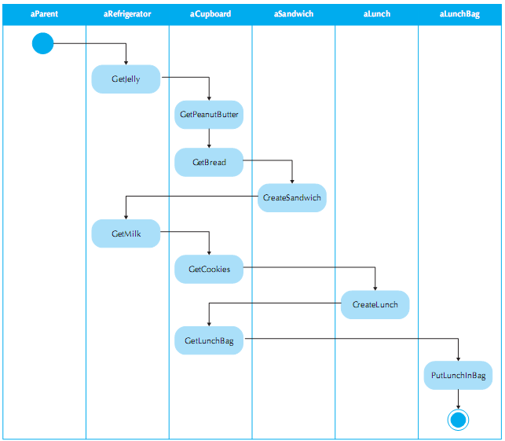
ВИБІР МЕТОДОЛОГІЇ (методологія орієнтована на ???)
1 - <number>
Проектування ІС Романюк А.Б.

Slide 21
МЕТОДОЛОГІЇ ОРІЄНТОВАНІ НА ПРОЦЕСИ
ЗГІДНО ЦІЄЇ МЕТОДОЛОГІЇ АКЦЕНТ РОБИТЬСЯ НА ВИЗНАЧЕННІ ДІЯЛЬНОСТЕЙ, ЯКІ ПОВ’ЯЗАНІ (АСОЦІЮЮТЬСЯ) З СИСТЕМОЮ
УВАГА ЗВЕРТАЄТЬСЯ НА ПРЕДСТАВЛЕННЯ КОНЦЕПЦІЇ СИСТЕМИ ЯК МНОЖИНИ ПРОЦЕСІВ З ІНФОРМАЦІЄЮ ЯКА ВХОДИТЬ І ВИХОДИТЬ З ПРОЦЕСІВ
ПОСЛІДОВНІСТЬ ПРОЦЕСІВ ДЛЯ ОТРИМАННЯ СЕНДВІЧА
1 - <number>
Проектування ІС Романюк А.Б.

Slide 22
МЕТОДОЛОГІЇ ОРІЄНТОВАНІ НА ДАНІ
ЗГІДНО ЦІЄЇ МЕТОДОЛОГІЇ АКЦЕНТ РОБИТЬСЯ НА ВИЗНАЧЕННІ ВМІСТУ СЕРЕДОВИЩА ЗБЕРІГАННЯ ДАНИХ ТА ЙОГО ОРГАНІЗАЦІ
МОДЕЛІ ДАНИХ РОЗГЛЯДАЮТЬСЯ ЯК ЯДРО СИСТЕМИ
ХОЛОДИЛЬНИК ДЛЯ ЗБЕРЕЖЕННЯ ПРОДУКТІВ
1 - <number>
Проектування ІС Романюк А.Б.

Slide 23
ОБ’ЄКТНО – ОРІЄНТОВАНІ МЕТОДОЛОГІЇ
МЕТОДОЛОГІЇ, ЯКІ ПРОБУЮТЬ ЗНАЙТИ БАЛАНС МІЖ ПРОЦЕСАМИ І ДАНИМИ
УВАГА ЗВЕРТАЄТЬСЯ НА ВИЗНАЧЕННІ ОСНОВНИХ ЕЛЕМЕНТІВ СИСТЕМИ ТА ВИЗНАЧАЮТЬ ПРОЦЕСИ ТА ДАНІ, ЯКІ З НИМИ ПОВ’ЯЗАНІ
1 - <number>
Проектування ІС Романюк А.Б.

Slide 24
ВИМОГИ (REQUIREMENTS)
ВИМОГИ (REQUIREMENTS) – ОПИС ФУНКЦІОНАЛЬНИХ МОЖЛИВОСТЕЙ ТА ОБМЕЖЕНЬ, ЯКІ НАКЛАДАЮТЬСЯ НА ІС, ЩО РОЗРОБЛЯЄТЬСЯ
ЩО МАЄ РОБИТИ СИСТЕМА А НЕ ЯК ВОНА МАЄ ВИКОНУВАТИ ЦІ ФУНКЦІЇ
ВИМОГА ДО СИСТЕМИ ДОКУМЕНТООБІГУ
  СИСТЕМА ПОВИННА ДАВАТИ КОРИСТУВАЧУ МОЖЛИВІСТЬ ВИКОНУВАТИ НАСТУПНІ ОПЕРАЦІЇ: ПЕРЕГЛЯД, ДОДАВАННЯ, ЗБЕРЕЖЕННЯ ДОКУМЕНТІВ
  *ІНОРМАЦІЯ ПРО ДОКУМЕНТ ПОВИННА ЗБЕРІГАТИСЯ В ТАБЛИЦІ СКБД MySQL
Проектування ІС Романюк А.Б.

Slide 25
КАТЕГОРІЇ ВИМОГ
ВИМОГИ ЗАМОВНИКА – ПОЧАТКОВІ ВИМОГИ – МОВА ЗРОЗУМІЛА ЗАМОВНИКУ – ФОРМУВАННЯ ВИМОГ
ВИМОГИ РОЗРОБНИКА – ДЕТАЛЬНІ ВИМОГИ – СПЕЦІАЛЬНА СТРУКТУРОВАНА ФОРМА - АНАЛІЗ ВИМОГ
ВИМОГА ЗАМОВНИКА | ВИМОГА РОЗРОБНИКА
ПЗ ПОВИННО ЗАБЕЗПЕЧУВАТИ ЗАСОБИ ДЛЯ ДОДАВАННЯ І ЗБЕРЕЖЕННЯ ДАНИХ (ФАЙЛІВ) КОРИСТУВАЧІВ РІЗНИХ ТИПІВ | КОРИСТУВАЧ ПОВИНЕН МАТИ МОЖЛИВІСТЬ ВИБОРУ ТИПУ ДАНИХ, ЯКІ ДОДАЮТЬСЯ ДЛЯ КОЖНОГО ТИПУ ДАНИХ ПОВИННІ БУТИ ВІДПОВІДНІ ЗАСОБИ, ЯКІ ЗАБЕЗПЕЧУТЬ ДОДАВАННЯІ ЗБЕРЕЖЕННЯ ЦИХ ДАНИХ ДЛЯ ОПЕРАЦІЙ ДОДАВАННЯ І ЗБЕРЕЖЕННЯ ПОВИННІ БУТИ ВІДПОВІДНІ ПІКТОГРАМИ ДЛЯ ВИБОРУ ТИПУ ФАЙЛУ ПОВИННО БУТИ МЕНЮ З ПЕРЕЛІКОМ ТИПІВ ФАЙЛІВ …
Проектування ІС Романюк А.Б.

Slide 26
СПЕЦИФІКАЦІЯ ВИМОГ
СПЕЦИФІКАЦІЯ ВИМОГ
ВСТУП ПОВНИЙ ОПИС ПЕРЕЛІК ВИМОГ …
ВИМОГИ
РОЗРОБНИКА
ВИМОГИ
ЗАМОВНИКА
СПЕЦИФІКАЦІЯ ВИМОГ ОБ’ЄДНУЄ СИСТЕМНУ СПЕЦИФІКАЦІЮ (ДОКУМЕНТ З ВИМОГАМИ ЗАМОВНИКА) ТА СПЕЦИФІКАЦІЮ АНАЛІЗУ (ДОКУМЕНТ З ВИМОГАМИ РОЗРОБНИКА)
Sarbanes-Oxley Act, COBIT compliance, ISO 9000 compliance, Capability Maturity Model compliance.
Проектування ІС Романюк А.Б.

Slide 27
Проектування ІС Романюк А.Б.

Slide 28
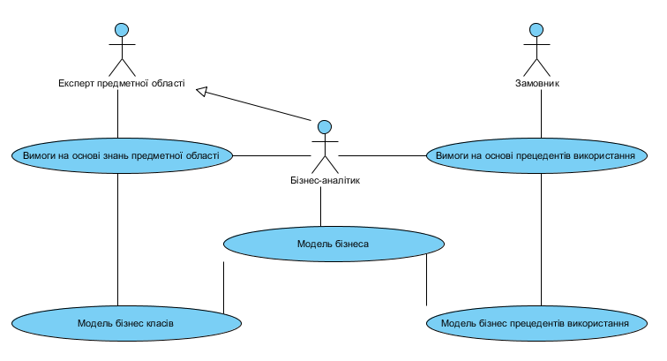
Функціональні конструкції системи
Фундаментальні класи предметної області
Проектування ІС Романюк А.Б.

Slide 29
ВИДИ ВИМОГ
ФУНКЦІОНАЛЬНІ ВИМОГИ – ПРЕДСТАВЛЯЮТЬ ПОВЕДІНКУ СИСТЕМИ І ФУНКЦІЇ, ЯКІ ВОНА ПОВИННА ВИКОНУВАТИ НА ОСНОВІ ДЕТАЛЬНОГО АНАЛІЗУ ПРЕДМЕТНОЇ ОБЛАСТІ. РОЗГЛЯДАЮТЬСЯ РІЗНІ ВАРІАНТИ ПОВЕДІНКИ В ЗАЛЕЖНОСТІ ВІД РІЗНИХ ДАНИХ ТА СТАНУ ЗОВНІШНЬОГО СЕРЕДОВИЩА
НЕФУНКЦІОНАЛЬНІ ВИМОГИ – ПРЕДСТАВЛЯЮТЬ ХАРАКТЕРИСТИКИ СИСТЕМИ І МОЖУТЬ МІСТИТИ ОБМЕЖЕННЯ, ЯКІ НАКЛАДАЮТЬСЯ НА ДІЇ ЧИ ФУНКЦІЇ СИСТЕМИ І УМОВИ РОЗРОБКИ (ЧАС, СТАНДАРТИ, ОРГАНІЗАЦІЯ РОЗРОБКИ)
Проектування ІС Романюк А.Б.

Slide 30
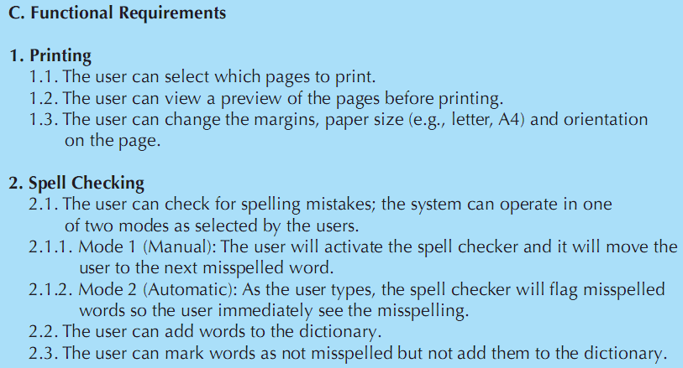
ФУНКЦІОНАЛЬНІ ВИМОГИ (ПРИКЛАД)
Проектування ІС Романюк А.Б.

Slide 31
ФУНКЦІОНАЛЬНІ ВИМОГИ
ФУНКЦІОНАЛЬНІ ВИМОГИ ПОВИННІ БУТИ:
  ЧІТКИМИ – НЕ ДОПУСКАТИ НЕОДНОЗНАЧНОГО ТЛУМАЧЕННЯ, ЯКЕ ПРИВОДИТЬ ДО СПОТВОРЕННЯ ЗМІСТУ ПОБАЖАТЬ ЗАМОВНИКА
  УЗГОДЖЕНИМИ – НЕ МІСТИТИ СУПЕРЕЧЛИВИХ ЧИ ВЗАЄМОВИКЛЮЧАЮЧИХ ТВЕРДЖЕНЬ
  ПОВНИМИ – ВИЗНАЧАТИ ВСЮ НЕОБХІДНУ ФУНКЦІОНАЛЬНІСТЬ СИСТЕМИ
Проектування ІС Романюк А.Б.

Slide 32
НЕФУНКЦІОНАЛЬНІ ВИМОГИ
ТРИ ГРУПИ:
ВИМОГИ ДО ІНФОРМАЦІЙНОЇ СИСТЕМИ – ОПИСУЮТЬ ВЛАСТИВОСТІ І ХАРАКТЕРИСТИКИ СИСТЕМИ. ШВИДКОДІЯ, ПРОДУКТИВНІСТЬ, НАДІЙНІСТЬ, ПЕРЕНОСИМІСТЬ, ЗРУЧНІСТЬ
ОРГАНІЗАЦІЙНІ ВИМОГИ – ПИТАННЯ РОБОТИ І ОРГАНІЗАЦІЇ ВЗАЄМОДІЇ ЗАМОВНИКА І РОЗРОБНИКА. СТАНДАРТИ РОЗРОБКИ, МЕТОДИ І ЗАСОБИ РОЗРОБКИ, ТЕРМІНИ, ДОКУМЕНТАЦІЯ
ЗОВНІШНІ ВИМОГИ – ВРАХОВУЮТЬ ФАКТОРИ ЗОВНІШНЬОГО СЕРЕДОВИЩА. ВИМОГИ ПО ВЗАЄМОДІЇ СИСТЕМИ З ЗОВНІШНІМ СЕРЕДОВИЩЕМ, ЮРИДИЧНІ ПИТАННЯ, ЕТИЧНІ ВИМОГИ
Проектування ІС Романюк А.Б.

Slide 33
НЕФУНКЦІОНАЛЬНІ ВИМОГИ (ПРИКЛАДИ)
ЦИКЛ ПОШУКУ ДОКУМЕНТА НЕ ПОВИНЕН ПЕРЕВИЩУВАТИ 0,5С. (ПРОДУКТИВНІСТЬ)
СИСТЕМА ПРОДАЖУ КВИТКІВ ПОВИННА БУТИ ДОСТУПНА ДЛЯ КОРИСТУЧІВ 24 ГОДИНИ НА ДОБУ. ДОПУСТИМИЙ ЧАС НЕДОСТУПНОСТІ 10ХВ. НА МІСЯЦЬ (ДОСТУПНІСТЬ)
СИСТЕМА … ПОВИННА ДАВАТИ НЕ БІЛЬШЕ 2-Х ПОМИЛОК НА МІСЯЦЬ (НАДІЙНІСТЬ)
СИСТЕМА ПОШУКУ ПОВИННА ЗДІЙСНЮВАТИ РОЗРАХУНОК РЕЛЕВАНТНОСТІ З ТОЧНІСТЮ… (ОБМЕЖЕННЯ НА ХАРАКТЕРИСТИКИ)
СИСТЕМА ПОВИННА БУТИ РОЗРОБЛЕНА НА МОВІ JAVA. КЕРУВАННЯ КОНФІГУРАЦІЄЮ РОЗРОБКИ ПОВИННО ПРОВОДИТИСЯ В СЕРЕДОВИЩІ IBM RATIONAL CLEARCASE (ОБМЕЖЕННЯ НА МОВИ І ІНСТРУМЕНТИ)
СИСТЕМА ПОВИННА ПРАЦЮВАТИ НА x86-64 ПЛАТФОРМАХ З РОЗШИРЕННЯ ОП ДО 6 ГБ (ОБМЕЖЕННЯ ПО ПЛАТФОРМАМ)
ДОКУМЕНТАЦІЯ НА СИСТЕМУ ПОВИННА ВІДПОВІДАТИ ВИМОГАМ СТАНДАРТУ МХХ.2012-11 (ОБМЕЖЕННЯ ПО СТАНДАРТАМ)
ДЛЯ КОНФІГУРАЦІЇ СИСТЕМИ ВИКОРИСТОВУЄТЬСЯ КОМАНДНА СТРІЧКА (ВИМОГИ ПО ІНТЕРФЕЙСАХ)
Проектування ІС Романюк А.Б.

Slide 34
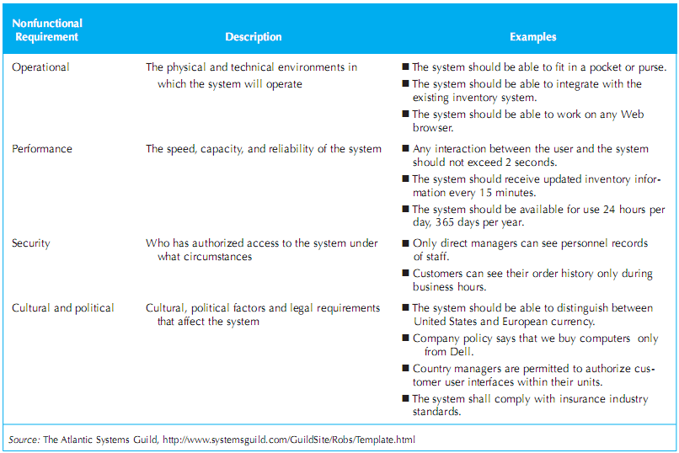
НЕФУНКЦІОНАЛЬНІ ВИМОГИ (ПРИКЛАДИ)
Проектування ІС Романюк А.Б.

Slide 35
СТРАТЕГІЇ СТВОРЕННЯ ВИМОГ
ЯКА СИСТЕМА СТВОРЮЄТЬСЯ І ЯКІ ЗМІНИ ВОНА ПРИНЕСЕ В ОРГАНІЗАЦІЮ
  Understanding the as-is system
  Identifying improvements
  Developing requirements for the to-be system
СТРАТЕГІЇ
  business process automation,
  business process improvement,
  business process reengineering
Проектування ІС Романюк А.Б.

Slide 36
Business Process Automation
ОСНОВНІ МЕТОДИ
Problem Analysis – АНАЛІЗ ПРОБЛЕМИ. ДІЗНАТИСЯ У КОРИСТУВАЧІВ ЩО Б ВОНИ ХОТІЛИ ПОКРАЩИТИ (ЗБІЛЬШИТИ ПОЛЕ ВВОДУ, ПЕРЕМІСТИТ КНОПКУ). ПРОСТО АЛЕ ВАРТІСЬ ДЛЯ СИСТЕМИ В ЦІЛОМУ НЕЗНАЧНА
Root Cause Analysis - АНАЛІЗ ОСНОВНИХ ПРИЧИН. ДУМАЄМО ПРО ПРОБЛЕМУ А НЕ ПРО РІШЕННЯ.
  ПРОБЛЕМА – ПЕРЕГОРАЄ ЛЯМПА В КОРИДОРІ
Проектування ІС Романюк А.Б.

Slide 37
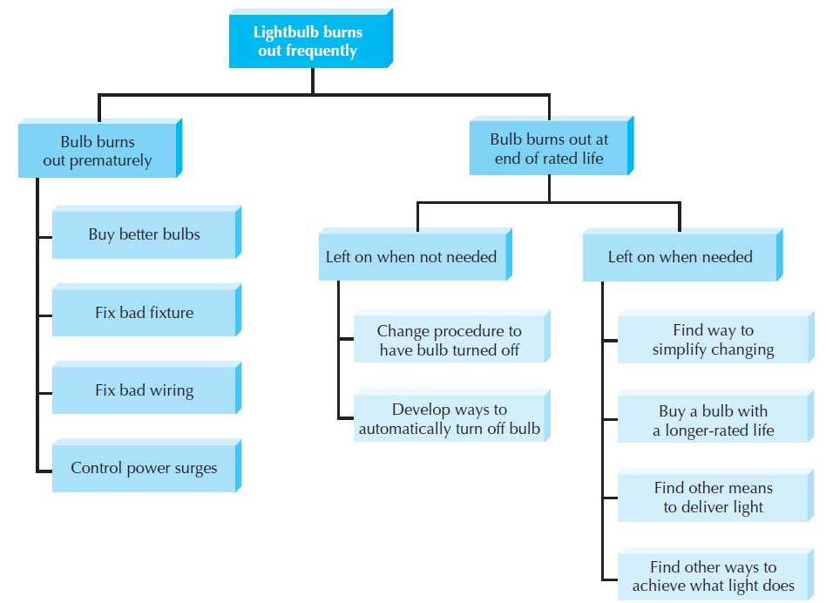
ПРОБЛЕМА ЛЯМПИ В КОРИДОРІ
Проектування ІС Романюк А.Б.

Slide 38
Business Process Improvement
ОСНОВНІ МЕТОДИ
Duration Analysis – АНАЛІЗ ТРИВАЛОСТЕЙ. СКІЛЬКИ ЧАСУ ТРИВАЄ ВЕСЬ БІЗНЕС ПРОЦЕС А СКІЛЬКИ ЧАСУ ПОТРІБНО ЩОБ ВИКОНАТИ ВСІ ЙОГО ОКРЕМІ КРОКИ. ЧАС РІЗНИЙ – ШУКАЄМО ДЕ ЗАПАРАЛЕЛИТИ ЧИ ІНТЕГРУВАТИ ОКРЕМІ КРОКИ
Activity-Based Costing – ФУНКЦІОНАЛЬНО ВАРТІСНИЙ АНАЛІЗ. ЯКА ОПЕРАЦІЯ СКІЛЬКИ КОШТУЄ І ЗМЕНШЕННЯ ВАРТОСТІ ДОРОГИХ КРОКІВ
Informal Benchmarking – А ЯК ЦЕ ВІДБУВАЄТЬСЯ У КОНКУРЕНТА. (Я ПОГЛЯНУ НА САЙТИ ІНШИХ А ПОТІМ ЗРОБЛЮ СВІЙ)
Проектування ІС Романюк А.Б.

Slide 39
Business Process Reengineering
ОСНОВНІ МЕТОДИ
Outcome Analysis – РОЗУМІННЯ ФУНДАМЕНТАЛЬНИХ РЕЗУЛЬТАТІВ. ЩО НАСПРАВДІ ОЧІКУЄ КЛІЄНТ. (КЛІЄНТ СТРАХОВОЇ КОМПАНІЇ ХОЧЕ ШВИДКО ОТРИМАТИ ГРОШІ ЧИ СПРАВНИЙ АВТОМОБІЛЬ?
Technology Analysis – АНАЛІЗ ТЕХНОЛОГІЙ. ЯКІ ОСТАННІ ТЕХНОЛОГІЇ МОЖНА ЗАСТОСУВАТИ ДО БІЗНЕС ПРОЦЕСІВ НА ПІДПРИЄМСТВІ
Activity Elimination – ЯКІ ДІЯЛЬНОСТІ МОЖНА УСУНУТИ З БІЗНЕС ПРОЦЕСІВ
  ІПОТЕЧНЕ КРИДИТУВАННЯ – РЕЄСТРАЦІЮ ЗАБИРАЄМО І ЩО ВИХОДИТЬ АБО ПРАЦЮВАТИ БЕЗ РС АБО КЛІЄНТ РОБИТЬ РЕЄСТРАЦІЮ ОНЛАЙН. ПЕРЕВІРКА КРЕДИТОСПРОМОЖНОСТІ?
Проектування ІС Романюк А.Б.

Slide 40
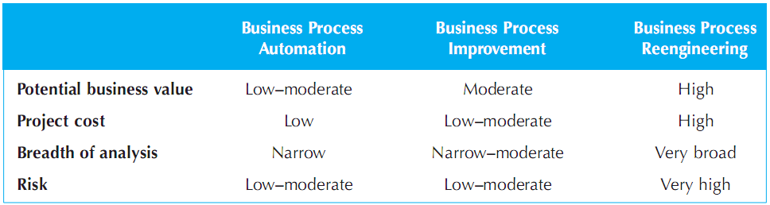
ВИБІР ВІДПОВІДНОЇ СТРАТЕГІЇ
Проектування ІС Романюк А.Б.

Slide 41
ФОРМУВАННЯ ВИМОГ
ВИМОГИ ЗАМОВНИКА ПРЕДСТАВЛЯЮТЬСЯ У ФОРМІ, ЯКА ЗРОЗУМІЛА БУДЬ-ЯКОМУ КОРИСТУВАЧУ, ЯКИЙ НЕ МАЄ СПЕЦІАЛЬНИХ ТЕХНІЧНИХ ЗНАНЬ. ПОЧАТКОВІ ВИМОГИ ВИЗНАЧАЮТЬ ТІЛЬКИ ЗОВНІШНЮ ПОВЕДІНКУ ІС, БЕЗ ДЕТАЛІЗАЦІЇ ЇЇ СТРУКТУРИ. ПРЕДСТАВЛЯЄТЬСЯ ПРИРОДНОЮ МОВОЮ З ВИКОРИСТАННЯМ ПРОСТИХ ГРАФІЧНИХ ЗАСОБІВ (ТАБЛИЦЬ, РИСУНКІВ, ДІАГРАМ)
Проектування ІС Романюк А.Б.

Slide 42
ОСНОВНІ КРОКИ ФОРМУВАННЯ ВИМОГ (спрощений варіант)
1. ВСТАНОВЛЕННЯ ПРЕДСТАВНИКІВ ЗАМОВНИКА (КОРИСТУВАЧІ ТА ЗАЦІКАВЛЕНІ ОСОБИ)
2. ПРОВЕДЕННЯ ОПИТУВАННЯ ПРЕДСТАВНИКІВ ЗАМОВНИКА
  ПОСЛІДОВНІСТЬ ОПИТУВАНЬ
  ЧАС І ТРИВАЛІСТЬ ОПИТУВАНЬ
  ПОВЕДІНКА НА ОПИТУВАННЯХ
3. ДОКУМЕНТУВАННЯ РЕЗУЛЬТАТІВ ОПИТУВАННЯ (ДОКУМЕНТ, ЯКИЙ ЗАТВЕРДЖУЄ ЗАМОВНИК)
Проектування ІС Романюк А.Б.

Slide 43
ОСНОВНІ КРОКИ ФОРМУВАННЯ ВИМОГ (ПРОДОВЖЕННЯ)
4. ПЕРЕВІРКА ВИМОГ (ПРОВОДИТЬСЯ СПІЛЬНО ЗАМОВНИКОМ ТА РОЗРОБНИКОМ) ЗАСВІДЧУЄ:
  ПРЕДМЕНТНА ОБЛАСТЬ ПРОЕКТІВ ОПИСАНА КОРЕКТНО
  РОЗРОБНИК ТА ЗАМОВНИК ОДНАКОВО РОЗУМІЮТЬ МЕТУ СТВОРЕННЯ СИСТЕМИ
  АНАЛІЗ ЗОВНІШНЬОГО СЕРЕДОВИЩА ТА РИЗИКІВ ПІДТВЕРДЖУЄ МОЖЛИВІСТЬ СТВОРЕННЯ СИСТЕМИ
  СПЕЦИФІКАЦІЯ ВИМОГ ПРАВИЛЬНО ПРЕДСТАВЛЯЄ БАЖАНУ ФУНКЦІОНАЛЬНІСТЬ І ХАРАКТЕРИСТИКИ СИСТЕМИ
  ВИМОГИ ПОВНІ І ЯКІСНІ
  ВИМОГИ УЗГОДЖЕНІ МІЖ СОБОЮ І НЕ МІСТЯТЬ СУПЕРЕЧНОСТЕЙ
  ВИМОГИ ЗАБЕЗПЕЧУЮТЬ РЕАЛЬНІ МОЖЛИВІСТЬ РОЗРОБКИ СИСТЕМИ
Проектування ІС Романюк А.Б.

Slide 44
МЕТОДОЛОГІЇ
ФОРМУВАННЯ ВИМОГ
ІНТЕРВ’Ю (Interviews)
Joint Application Development (JAD)
ОПИТУВАННЯ (Questionnaires)
АНАЛІЗ ДОКУМЕНТІВ (Document Analysis)
СПОСТЕРЕЖЕННЯ (Observation)
Проектування ІС Романюк А.Б.

Slide 45
ІНТЕРВ’Ю (Interviews)
ВИБІР УЧАСНИКІВ
РОЗРОБКА ПИТАНЬ ДЛЯ ІНТЕРВ’Ю
ПІДГОТОВКА ДО ІНТЕРВ’Ю
ПРОВЕДЕННЯ ІНТЕРВ’Ю
ОБРОБКА РЕЗУЛЬТАТІВ
Проектування ІС Романюк А.Б.

Slide 46
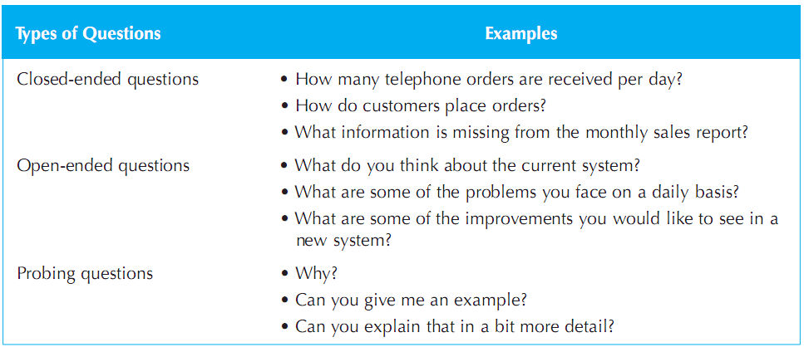
РОЗРОБКА ПИТАНЬ ДЛЯ ІНТЕРВ’Ю
ПИТАННЯ ФОРМУЮТЬ ТАК ЩОБ ПРОВОДИТИ СПОЧАТКУ НЕСТРУКТУРОВАНЕ А ПОТІМ СТРУКТУРОВАНЕ ІНТЕРВ’Ю
Проектування ІС Романюк А.Б.

Slide 47
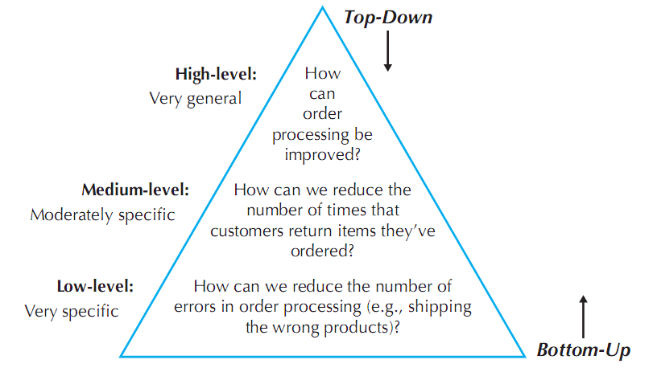
СТРАТЕГІЇ ОПИТУВАННЯ
Проектування ІС Романюк А.Б.

Slide 48
Joint Application Development
(JAD, e-JAD)
ВИБІР УЧАСНИКІВ (?12)
РОЗРОБКА СЕСІЇ (ПЛАН,ВЕДУЧИЙ, ПОМІЧНИКИ)
ПІДГОТОВКА СЕСІЇ
ПРОВЕДЕННЯ СЕСІЇ
ОБРОБКА РЕЗУЛЬТАТІВ
e-JAD ДОЗВОЛЯЄ АНОНІМНІСТЬ ТА ІНШИХ ПРОБЛЕМ РОБОТИ З КОЛЕКТИВОМ
Проектування ІС Романюк А.Б.

Slide 49
ОПИТУВАННЯ
ВИБІР УЧАСНИКІВ
ПІДГОТОВКА ПИТАНЬ
КЕРУВАННЯ ОПИТУВАННЯМ
ОБРОБКА РЕЗУЛЬТАТІВ
Проектування ІС Романюк А.Б.

Slide 50
ІНШІ МЕТОДИКИ
throwaway prototyping,
role-playing CRC cards with use case–based scenarios,
mind/concept mapping
Проектування ІС Романюк А.Б.

Slide 51
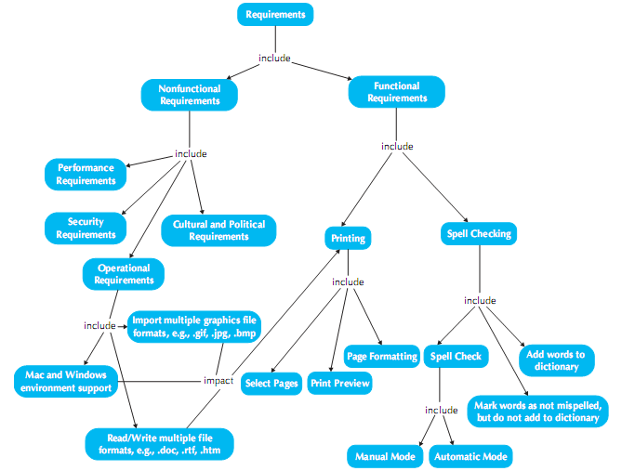
CONCEPT MAP (ПРИКЛАД)
Проектування ІС Романюк А.Б.

Slide 52
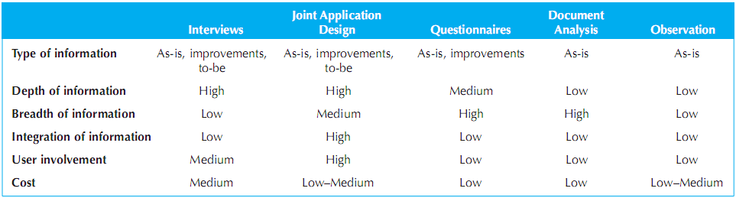
ВИБІР ВІДПОВІДНОЇ МЕТОДИКИ
Проектування ІС Романюк А.Б.

Slide 53
МЕТОДИКА ВИЯВЛЕННЯ ВИМОГ В RAD
ЕВОЛЮЦІЙНЕ СТВОРЕННЯ ПРОТОТИПІВ
ЗАСТОСУВАННЯ CASE-ЗАСОБІВ З МОЖЛИВІСТЮ ГЕНЕРАЦІЇ ПРОГРАМ ТА ЦИКЛІЧНОЮ РОЗРОБКОЮ З ПЕРЕХОДИМ ВІД ПРОЕКТНИХ МОДЕЛЕЙ ДО ПРОГРАМИ І НАЗАД.
МЕТОД SWAT (Specialists with Advanced Tools), КОЛЕКТИВ НАЙКРАЩИХ АНАЛІТИКИ, ПРОЕКТАНТИ, ПРОГРАМІСТИ. ПРАЦЮЮТЬ В ЖОРСТКИХ ЧАСОВИХ МЕЖАХ І РАЗОМ З КОРИСТУВАЧАМИ.
ІНТЕРАКТИВНИЙ JAD, ЗАМІСТЬ СЕКРКТАРЯ – SWAT.
МЕТОД ЖОРСТКИХ ЧАСОВИХ МЕЖ (timeboxing), КОЛЕКТИВУ ПРОЕКТАНТІВ ДАЄТЬСЯ ФІКСОВАНИЙ ПРОМІЖОК ЧАСУ ДЛЯ ВИКОНАННЯ ПРОЕКТУ.
Проектування ІС Романюк А.Б.

Slide 54
АНАЛІЗ ВИМОГ
ФОРМАЛІЗОВАНА МОВА ЗАПИСУ ВИМОГ
НЕОБХІДНА ІНФОРМАЦІЯ ПРО ОРГАНІЗАЦІЮ СИСТЕМИ НА РІВНІ АРХІТЕКТУРИ
В БАГАТЬОХ ВИПАДКАХ ВИМОГИ ПОВИННІ ЗАДАВАТИ КОНКРЕТНИЙ ЗРАЗОК АРХІТЕКТУРИ
1. ОРГАНІЗАЦІЯ ПОЧАТКОВИХ ВИМОГ
2. ПЕРЕТВОРЕННЯ ПОЧАТКОВИХ ВИМОГ В ДЕТАЛЬНІ
3. АТЕСТАЦІЯ ДЕТАЛЬНИХ ВИМОГ
Проектування ІС Романюк А.Б.

Slide 55
1. ОРГАНІЗАЦІЯ ПОЧАТКОВИХ ВИМОГ
ВИМОГ БАГАТО - НЕОРГАНІЗОВАНИЙ СПИСОК ВИМОГ МОЖЕ ПЕРЕТВОРИТИСЯ В НЕКЕРОВАНИЙ
СПОСОБИ ОРГАНІЗАЦІЇ:
  ЗА РЕЖИМОМ (НАВЧАННЯ, АВАРІЯ, ЗВИЧАЙНИЙ)
  ЗА КАТЕГОРІЯМИ КОРИСТУВАЧІВ (АДМІНІСТРАТОР, ОПЕРАТОР)
  ЗА ОБ’ЄКТАМИ (ПРОГРАМНІ СУТНОСТІ СИСТЕМИ)
  ЗА ВЛАСТИВОСТЯМИ (ВЛАСТИВІСТЬ – СЕРВІС, ЯКИЙ НАДАЄТЬСЯ)
  ЗА СТИМУЛАМИ
  ЗА ВІДКЛИКАМИ (ОПИС ВСІХ ФУНКЦІЙ ДЛЯ ГЕНЕРАЦІЇ ВІДКЛИКУ, ФУНКЦІЇ СИСТЕМИ ОБЛІКУ ПЕРСОНАЛА – ФУНКЦІЯ ДЛЯ ОТРИМАННЯ СПИСКУ ПРАЦІВНИКІВ)
  ЗА ІЄРАРХІЄЮ ФУНКЦІЙ (ВИСОКОРІВНЕВІ ФУНКЦІЇ - ПІДФУНКЦІЇ)
ВИБІР ОРГАНІЗАЦІЇ ВИМОГ ВПЛИВАЄ НА ВИБІР ФОРМАЛІЗМУ ДЛЯ ЗАПИСУ ВИМОГ (ЗА ОБ’ЄКТАМИ – МЕТОДИ ОБ’ЄКТНО ОРІЄНТОВАНОГО АНАЛІЗУ, ЗА ІЄРАРХІЄЮ ФУНКЦІЙ – ДІАГРАМИ ПОТОКІВ ДАНИХ І СЛОВНИКИ ДАНИХ…)
Проектування ІС Романюк А.Б.

Slide 56
2. ПЕРЕТВОРЕННЯ ПОЧАТКОВИХ ВИМОГ В ДЕТАЛЬНІ
ОДНА ПОЧАТКОВА ВИМОГА – ДЕКІЛЬКА ДЕТАЛЬНИХ ВИМОГ
1. ПОЧАТКОВА ОЦІНКА (ЦЕ ФУНКЦІОНАЛЬНА ВИМОГА – ВІДПОВІДАЄ МЕТОДУ, ЯКИЙ ЇЇ РЕАЛІЗУЄ; ЗАНАДТО ВЕЛИКА – СКЛАДНО КЕРУВАТИ І ПОТРІБНО РОЗДІЛИТИ НА ЧАСТИНИ; ЗАНАДТО МАЛА – ПРИЄДНАТИ ДО ІНШОЇ ВИМОГИ)
2. ЗАБЕЗПЕЧЕННЯ ПРОСТЕЖУВАНОСТІ ВИМОГИ НА ВСІХ ЕТАПАХ ЖЦ
3. ЗАБЕЗПЕЧЕННЯ МОЖЛИВОСТІ ТЕСТУВАННЯ ВИМОГИ (НАПИСАННЯ ТЕСТІВ)
4. АНАЛІЗ ОДНОЗНАЧНОСТІ ТЛУМАЧЕННЯ ВИМОГИ
5. ПРИЗНАЧЕННЯ ПРИОРІТЕТА ВИМОГАМ (ІСТОТНЕ, БАЖАНЕ, НЕОБОВ’ЯЗКОВЕ)
6. ПЕРЕВІРКА ПОВНОТИ ВИМОГИ (ЧИ ВРАХОВАНЕ ВСЕ, ЩО ЗАБЕЗПЕЧУЄ ЦЮ ВИМОГУ)
7. ПЕРЕВІРКА УЗГОДЖУВАНОСТІ ВИМОГИ З ІНШИМИ ВИМОГАМИ
8. ЗБЕРЕЖЕННЯ ВИМОГИ У СПЕЦИФІКАЦІЇ АНАЛІЗА
Проектування ІС Романюк А.Б.

Slide 57
3. АТЕСТАЦІЯ ДЕТАЛЬНИХ ВИМОГ
АТЕСТАЦІЯ ПОВИННА ПІДТВЕРДИТИ, ЩО ВИМОГИ ДІЙСНО ОПИСУЮТЬ ТУ СИСТЕМУ, ЯКА ПОТРІБНА ЗАМОВНИКУ
АТЕСТАЦІЯ ДОГОРА І СКЛАДНА ЗАДАЧА І МОЖЕ ВИНИКАТИ НЕОБХІДНІСТЬ ПРОВОДИТИ ЇЇ НЕ ОДИН РАЗ
ПЕРЕВІРКА ПРАВИЛЬНОСТІ ВИМОГ
ПЕРЕВІРКА НА НЕСУПЕРЕЧЛИВІСТЬ
ПЕРЕВІРКА НА ПОВНОТУ
ПЕРЕВІРКА НА ЗДІЙСНЕННІСТЬ
Проектування ІС Романюк А.Б.

Slide 58
МЕТОДИ АТЕСТАЦІЇ
СПІЛЬНА ПЕРЕВІРКА ВИМОГ
МАКЕТУВАННЯ (ПРОТОТИПУВАННЯ)
ГЕНЕРАЦІЯ ТЕСТІВ (ЯКЩО СКЛАДНО СТВОРИТИ ТЕСТ ТО ЦЕ ОЗНАЧАЄ ЩО ЦЮ ВИМОГУ СКЛАДНО БУДЕ РЕАЛІЗУВАТИ)
АВТОМАТИЗОВАНА ПЕРЕВІРКА НЕСУПЕРЕЧЛИВОСТІ (CASE - ЗАСОБИ)
Проектування ІС Романюк А.Б.

Slide 59
ХАРАКТЕРИСТИКИ ДЕТАЛЬНИХ ВИМОГ
ПРОСТЕЖУВАННЯ
МОЖЛИВІСТЬ ПРОВЕДЕННЯ ТЕСТІВ
ОДНОЗНАЧНІСТЬ
ПРИОРІТЕТНІСТЬ
ПОВНОТА
УЗГОДЖЕННІСТЬ
Проектування ІС Романюк А.Б.

Slide 60
ПРОСТЕЖУВАНІСТЬ
ПРОСТЕЖУВАНІСТЬ ЦЕ ВІДОБРАЖЕННЯ КОЖНОЇ ВИМОГИ НА ВІДПОВІДНІ ЧАСТИНИ ПРОЕКТА І СИСТЕМИ
ДЕТАЛЬНА ВИМОГА
ЗВІТ ПО МОДЕЛІ
ЗВІТ ПО КОДУ
ЗВІТ ПО ТЕСТАМ
МОДЕЛЬ ПРОЕКТУВАННЯ
ПРОГРАМНИЙ КОД
ТЕСТУВАННЯ
Проектування ІС Романюк А.Б.

Slide 61
ПРОСТЕЖУВАНІСТЬ
МАТРИЦЯ ПРОСТЕЖУВАНОСТІ ВИМОГ
ВИМОГА | МОДУЛЬ 1 | МОДУЛЬ 2 | МОДУЛЬ 3
А_1124 | showData() | AverageMark() | getInfo()
А_1153 | showGroup() | showSemester() | showData()
ФУНКЦІОНАЛЬНІ ВИМОГИ
ПЕРЕВІРЯЮТЬСЯ
МОДУЛЬНИЙ ТЕСТ
ЗАСТОСО-
ВУЄТЬСЯ ДО
ПРОСТЕЖУВАННЯ
РЕАЛІЗОВАНО
ЕЛЕМЕНТ ПРОЕКТУВАННЯ
ПРОСТЕЖУВАННЯ
ЕЛЕМЕНТ КОДУ
Проектування ІС Романюк А.Б.

Slide 62
МОЖЛИВІСТЬ ПРОВЕСТИ ТЕСТИ
ПОВИННА БУТИ МОЖЛИВІСТЬ ПРОТЕСТУВАТИ РЕАЛІЗАЦІЮ ВИМОГИ
  - ТЕМПЕРАТУРА В КІМНАТІ ПОВИННА БУТИ НЕ НИЖЧЕ СЕРЕДНЬОЇ
  + ТЕМПЕРАТУРА В КІМНАТІ ПОВИННА БУТИ НЕ НИЖЧЕ 18 С
ВИМОГА ПОВНІСТЮ ГОТОВА ДО ТЕСТУВАННЯ, ЯКЩО ДО ВИМОГИ ВСТАНОВЛЕНО «СВІДОЦТВО ПРО ПОМИЛКУ». ПОЯВА ТАКОГО «СВІДОЦТВА» ПРИ ТЕСТУВАННІ ВКАЗУЄ НА НЕКОРЕКТНУ РЕАЛІЗАЦІЮ ВИМОГИ
Проектування ІС Романюк А.Б.

Slide 63
ОДНОЗНАЧНІСТЬ
ВИМОГА НЕ ДОПУСКАЄ ДВОЗНАЧНОСТЕЙ І РОЗМИТОСТІ
    - ЦЕНТРАЛЬНИЙ ПРОЦЕСОР СЕРВЕРА ПОВИНЕН БУТИ ІДЕАЛЬНИМ
    + ЦЕНТРАЛЬНИЙ ПРОЦЕСОР ПОВИНЕН МАТИ НАСТУПНІ ПАРАМЕТРИ: ШВИДКОДІЯ 2МІЛ ОП/С, ІМОВІРНІСТЬ БЕЗВІДМОВНОЇ РОБОТИ 0,9999, РОБОЧИЙ ДІАПАЗОН ТЕМПЕРАТУР -80 +140…
Проектування ІС Романюк А.Б.

Slide 64
ПРИОРІТЕТНІСТЬ, ПОВНОТА, УЗГОДЖЕНІСТЬ
ЯКЩО РЕАЛІЗУВАТИ ВИМОГИ НЕ ВИХОДИТЬ ТО ТРЕБА ЗМЕНШИТИ ЇХ КІЛЬКІСТЬ ЗГІДНО ВСТАНОВЛЕНИХ ПРІОРИТЕТІВ
ВИМОГИ: ОБОВ’ЯЗКОВІ, БАЖАНІ, НЕОБОВ’ЯЗКОВІ
ПРАВИЛО ПАРЕТО 20% ВИМОГ РЕАЛІЗУЮТЬ 80% ФУНКЦІОНАЛЬНОСТІ
ПОВНОТА НАБОРУ ВИМОГ ЦЕ ГАРАНТІЯ ОХОПЛЕННЯ ВСІЄЇ ФУНКЦІОНАЛЬНОСТІ СИСТЕМИ І ЇЇ ОЦІНКУ ПРОВОДЯТЬ ЕКСПЕРТИ ПРЕДМЕТНОЇ ОБЛАСТІ
НАБІР ВИМОГ УЗГОДЖЕНИЙ, ЯКЩО МІЖ ВИМОГАМИ НЕМАЄ СУПЕРЕЧНОСТЕЙ. ЧИМ БІЛЬШЕ ВИМОГ ТИМ БІЛЬША ІМОВІРНІСТЬ СУПЕРЕЧНОСТЕЙ
Проектування ІС Романюк А.Б.

Slide 65
СПЕЦИФІКАЦІЯ ВИМОГ
СПЕЦИФІКАЦІЯ ВИМОГ – ДОКУМЕНТ, ОФІЦІЙНИЙ ПРИПИС ДЛЯ РОЗРОБНИКІВ ІС
СТАНДАРТ ДОКУМЕНТУВАННЯ ВИМОГ IEEE Std 830-1998 Recommended Practice for Software Requirements Specifications
СТРУКТУРА СПЕЦИФІКАЦІЇ ВИМОГ ДО ІС (SRS)
  1. Вступ.
    1.1. Призначення (призначення специфікації, аудиторія)
    1.2. Галузь дії (назва ІС, її задачі, застосування)
    1.3. Визначення та скорочення
    1.4. Публікації (список літератури)
    1.5. Короткий огляд (характеристика всіх розділів)
Проектування ІС Романюк А.Б.

Slide 66
СПЕЦИФІКАЦІЯ ВИМОГ
  2. Повний опис.
    2.1. Перспектива виробу (оцінка продукта, зв’язки з іншими продуктами)
    2.2. Функції виробу (основні функції продукта)
    2.3. Характеристика користувачів (загальні характеристики користувачів продукта)
    2.4. Обмеження (обмеження можливостей розробника)
    2.5. Припущення та залежності (фактори, які впливають на вимоги)
    2.6. Розподіл вимог (вимоги, які відкладаються до появи майбутніх версій продукта)
  3. Конкретні вимоги (всі вимоги детально описані )
  4. Додатки (оцінка собівартості, формати в/в, проблеми)
  5. Література
Проектування ІС Романюк А.Б.

Slide 67
КЕРУВАННЯ ВИМОГАМИ
В ЖЦІС ВИМОГИ ЗМІНЮЮТЬСЯ
КЕРУВАННЯ ВИМОГАМИ ПЕРЕДБАЧАЄ:
  РОЗПІЗНАВАННЯ ТА ОБЛІК ВИМОГ (ІДЕНТИФІКАЦІЯ, КЛАСИФІКАЦІЯ, ОРГАНІЗАЦІЯ, ДОКУМЕНТУВАННЯ)
  КЕРУВАННЯ ВНЕСЕННЯМ ЗМІН
  СТРАТЕГІЯ ТРАСУВАННЯ
  КЕРУВАТИ ВИМОГАМИ БЕЗ АВТОМАТИЗОВАНОЇ ПІДТРИМКИ ДУЖЕ ВАЖКО
  ГНУЧКІ МЕТОДОЛОГІЇ ПЕРЕДБАЧАТЬ ПОСТІЙНУ ЗМІНУ ВИМОГ, БЕЗ ПРОЦЕСІВ КЕРУВАННЯ ВИМОГАМИ. ПРИОРІТЕТ ЗМІН ВИЗНАЧАЄ КОЛИ І ЯК ВОНА БУДЕ ВРАХОВАНА РОЗРОБНИКОМ
Проектування ІС Романюк А.Б.

Slide 68
ОСНОВНІ КРОКИ КЕРУВАННЯ ВИМОГАМИ
1. РОЗПІЗНАВАННЯ ПРОБЛЕМИ – ФІКСУЄТЬСЯ ПРОБЛЕМА В ВИМОГАХ АБО ПОСТУПИВ ПРЯМИЙ ЗАПИТ НА ВНЕСЕННЯ ЗМІН. ПЕРЕВІРЯЄТЬСЯ ЇХ ОБГРУНТОВАНІСТЬ.
2. АНАЛІЗ ЗМІН – ВАРТІСТЬ ЗМІНИ СПЕЦИФІКАЦІЇ + ВАРТІСТЬ ЗМІНИ ПРОЕКТНОГО РІШЕННЯ
3. ВИНЕСЕННЯ ЗМІН – ЗМІНИ ВНОСЯТЬСЯ В СПЕЦИФІКАЦІЮ, А ЯКЩО ПОТРІБНО ТО В ПРОЕКТНЕ РІШЕННЯ І КОД
Проектування ІС Романюк А.Б.

Slide 69
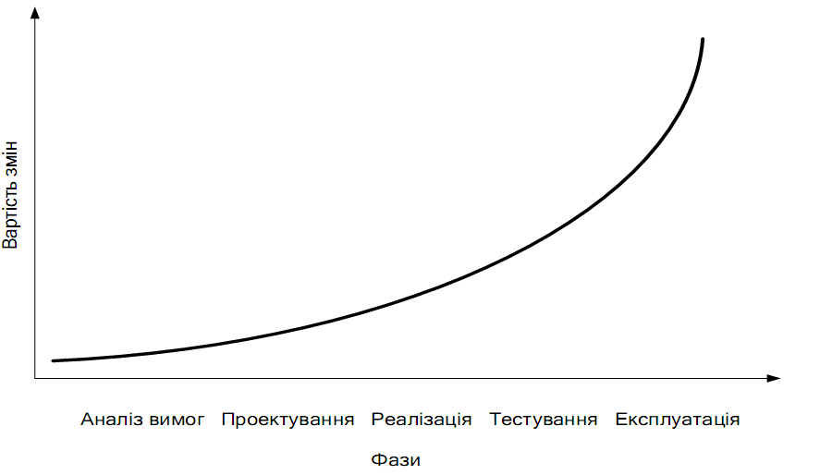
ВАРТІСТЬ ВНЕСЕННЯ ЗМІН
Проектування ІС Романюк А.Б.

Slide 70
ТРАСУВАННЯ ВИМОГ
ЯКЩО МІЖ ВИМОГАМИ ІСНУЄ ВІДНОШЕННЯ ТРАСУВАННЯ (traceability relationship), ТО ЗМІНА БУДЬ-ЯКОГО ЕЛЕМЕНТА ПРИВОДИТЬ ДО ДИСКУСІЇ
ЯКЩО ЕЛЕМЕНТ А ЗВ’ЯЗАНИЙ З ЕЛЕМЕНТОМ В, А ЕЛЕМЕНТ В — З ЕЛЕМЕНТОМ С, ТО ЗМІНА ВНЕСЕНА У БУДЬ-ЯКУ КІНЦЕВУ ТОЧКУ ВІДНОШЕННЯ ПОВИННА ЗДІЙСНЮВАТИСЯ В ДВА ЕТАПИ: СПОЧАТКУ ШЛЯХОМ МОДИФІКАЦІЇ ЗВ’ЯЗКУ А–В, А ПОТІМ В–С.
Проектування ІС Романюк А.Б.

Slide 71
НЕОБХІДНО ПРОЧИТАТИ
Systems analysis and design /Alan Dennis, Barbara Haley Wixom, Roberta M. Roth.–5th ed. 594p. РОЗДІЛ 3
Технологии разработки программного обеспечения. Учебник для вузов. 4-е издание. Стандарт третьего поколения - С. Орлов, Цилькер Б.Я – 2012, 528 РОЗДІЛ 4
Ушакова І. О. Основи системного аналізу об’єктів та процесів комп’ютеризації : навчальний посібник. Ч. 2 / І. О. Ушакова. – Х. : Вид. ХНЕУ, 2008. – 324 с. РОЗДІЛ 9
Мацяшек, Лешек А. Анализ и проектирование информационных систем с помощью UML 2.0, 3-е изд. : Пер. с англ. — М. : ООО “И.Д. Вильямс”, 2008. — 816 с. РОЗДІЛ 2
Проектування ІС Романюк А.Б.

